Slide 1
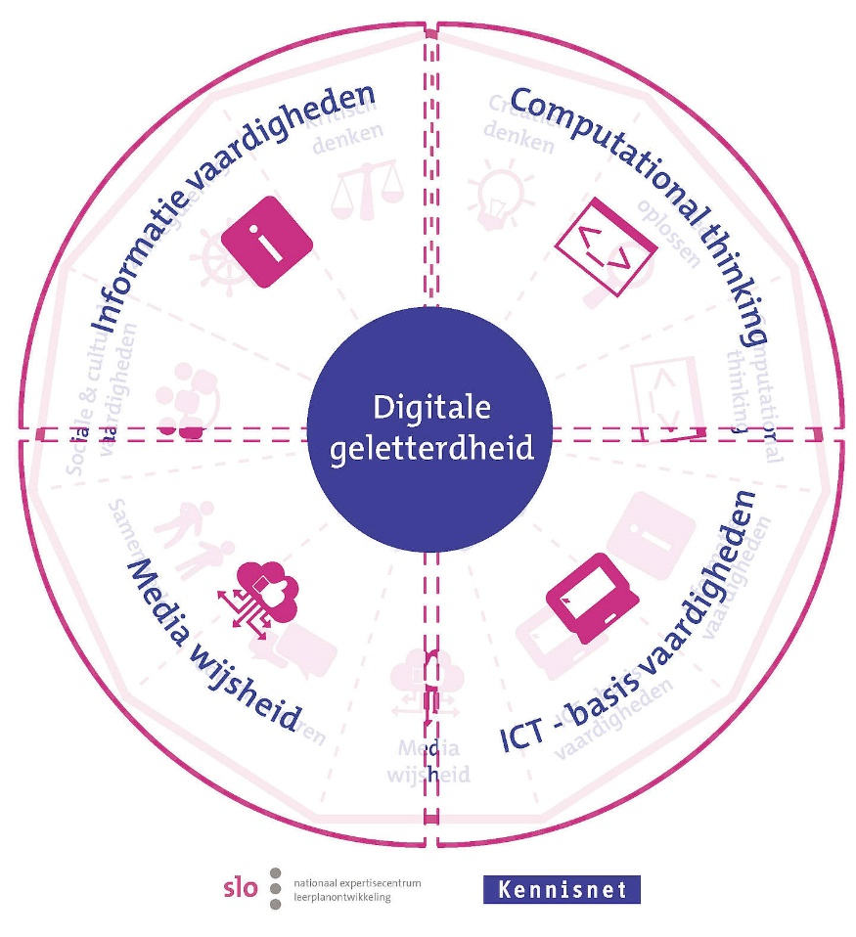
Taallab 3.0 Online geletterdheid
Hoe gaan we als leerkrachten PO om met het ontwikkelen van informatievaardigheden?
Bijeenkomst 2

Slide 2
Opdracht met het oog op 27 maart
Voorbereiden:
Breng de huidige situatie op je stageschool m.b.t. begrijpend leesonderwijs in kaart. In hoeverre is er wel/geen aandacht voor digitale informatieverwerking?
Bestudeer artikelen en theorie (bv Portaal). Zie o.a. artikelen Digitale geletterdheid in het basisonderwijs. Raadpleeg daarvoor de Kenniscloud digitale geletterdheid.
Ga op zoek naar online informatie en reflecteer op je eigen vaardigheden op het gebied van kritisch verwerken van informatie. Welke strategieën zet jij in? Hoe succesvol ben je daarin?

Slide 3
Weet iedereen wat er met digitale geletterdheid wordt bedoeld?
Wat versta jij onder digitale geletterdheid?
Heeft jouw stageschool hier een beeld bij?

Slide 4
Stand van zaken huidige onderwijssituatie
Is er aandacht voor digitale geletterdheid?
Is er aandacht voor digitale informatieverwerking?
Gebruik van analoge of digitale teksten?
Informatieverwerking als doel of als middel?
Leerkracht als model (proces) of leerkracht als opdrachtgever (product)?
Nadruk op doel of nadruk op strategieën?
Is er aandacht voor kritisch nagaan of je de informatie hebt gevonden die je zocht?
Is er aandacht voor de kwaliteit van een tekst?
Notes:
Breng de huidige situatie in beeld:
Feiten vs meningen
Hoofd- vs bijzaken

Slide 5
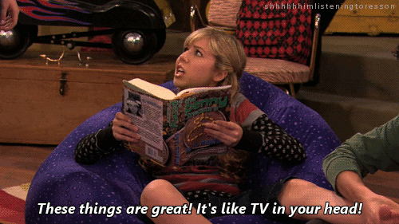
Stand van zaken theorie
Nieuwe inzichten in een mindmap
Notes:
2 groepen op een groot vel papier, met verschillende kleuren stiften
Een mindmap construeren

Slide 6
Stand van zaken eigen digitale informatieverwerkingsvaardigheden
Notes:
In groepen van 4 uitwisselen welke strategieën je zelf het meest inzet bij het verwerken van digitale informatie: maak een top 5 van meest gebruikte vaardigheden?
Waarom lees je de tekst?
Wie heeft de tekst geschreven?
Wat is het doel van de auteur?
Hoe lees je de tekst (strategieën)?
Wat is het aandeel van jouw voorkennis (kennis van de wereld) in het begrijpen van de informatie?
Hoe kom je tot de hoofdzaken van de tekst?
Hoe bepaal jij wat feiten en wat meningen zijn?

Slide 7
Kom vanuit het voorgaande tot een eerste onderzoeksvraag
Wat gebeurt er in de praktijk?
Wat weet je al wel/niet?
Wat heb je zelf ervaren?

Slide 8
Big6: informatievaardigheden

Slide 9
Big6 stap 1: Zoekvraag formuleren
Zorg dat je weet welke vraag je wil beantwoorden.
Bedenk welke informatie je nodig gaat hebben om dat te doen.
Wat zijn je mogelijke bronnen? Probeer zo volledig mogelijk te zijn.
Kies de beste bronnen uit en begin daar.
Zoek je bronnen op.
Zoek in je bronnen naar de informatie die je nodig hebt.
Haal de informatie die je nodig hebt uit je bron.
Organiseer alle informatie die je gevonden hebt.
Geef antwoord op de vraag.
Presenteer je verhaal.
Evalueer je proces.
Evalueer je resultaat.

Slide 10
Big6 stap 2: Zoekstrategie bepalen
Zorg dat je weet welke vraag je wil beantwoorden.
Bedenk welke informatie je nodig gaat hebben om dat te doen.
Wat zijn je mogelijke bronnen? Probeer zo volledig mogelijk te zijn.
Kies de beste bronnen uit en begin daar.
Zoek je bronnen op.
Zoek in je bronnen naar de informatie die je nodig hebt.
Haal de informatie die je nodig hebt uit je bron.
Organiseer alle informatie die je gevonden hebt.
Geef antwoord op de vraag.
Presenteer je verhaal.
Evalueer je proces.
Evalueer je resultaat.

Slide 11
Big6 stap 3: Lokaliseren van informatie
Zorg dat je weet welke vraag je wil beantwoorden.
Bedenk welke informatie je nodig gaat hebben om dat te doen.
Wat zijn je mogelijke bronnen? Probeer zo volledig mogelijk te zijn.
Kies de beste bronnen uit en begin daar.
Zoek je bronnen op.
Zoek in je bronnen naar de informatie die je nodig hebt.
Haal de informatie die je nodig hebt uit je bron.
Organiseer alle informatie die je gevonden hebt.
Geef antwoord op de vraag.
Presenteer je verhaal.
Evalueer je proces.
Evalueer je resultaat.

Slide 12
Big6 stap 4: Gebruiken van informatie
Zorg dat je weet welke vraag je wil beantwoorden.
Bedenk welke informatie je nodig gaat hebben om dat te doen.
Wat zijn je mogelijke bronnen? Probeer zo volledig mogelijk te zijn.
Kies de beste bronnen uit en begin daar.
Zoek je bronnen op.
Zoek in je bronnen naar de informatie die je nodig hebt.
Haal de informatie die je nodig hebt uit je bron.
Organiseer alle informatie die je gevonden hebt.
Geef antwoord op de vraag.
Presenteer je verhaal.
Evalueer je proces.
Evalueer je resultaat.

Slide 13
Big6 stap 5: Verwerken van informatie
Zorg dat je weet welke vraag je wil beantwoorden.
Bedenk welke informatie je nodig gaat hebben om dat te doen.
Wat zijn je mogelijke bronnen? Probeer zo volledig mogelijk te zijn.
Kies de beste bronnen uit en begin daar.
Zoek je bronnen op.
Zoek in je bronnen naar de informatie die je nodig hebt.
Haal de informatie die je nodig hebt uit je bron.
Organiseer alle informatie die je gevonden hebt.
Geef antwoord op de vraag.
Presenteer je verhaal.
Evalueer je proces.
Evalueer je resultaat.

Slide 14
Big6 stap 6: Evalueren
Zorg dat je weet welke vraag je wil beantwoorden.
Bedenk welke informatie je nodig gaat hebben om dat te doen.
Wat zijn je mogelijke bronnen? Probeer zo volledig mogelijk te zijn.
Kies de beste bronnen uit en begin daar.
Zoek je bronnen op.
Zoek in je bronnen naar de informatie die je nodig hebt.
Haal de informatie die je nodig hebt uit je bron.
Organiseer alle informatie die je gevonden hebt.
Geef antwoord op de vraag.
Presenteer je verhaal.
Evalueer je proces.
Evalueer je resultaat.

Slide 15
Big6: overzicht
Zorg dat je weet welke vraag je wil beantwoorden.
Bedenk welke informatie je nodig gaat hebben om dat te doen.
Wat zijn je mogelijke bronnen? Probeer zo volledig mogelijk te zijn.
Kies de beste bronnen uit en begin daar.
Zoek je bronnen op.
Zoek in je bronnen naar de informatie die je nodig hebt.
Haal de informatie die je nodig hebt uit je bron.
Organiseer alle informatie die je gevonden hebt.
Geef antwoord op de vraag.
Presenteer je verhaal.
Evalueer je proces.
Evalueer je resultaat.

Slide 16
Wat doen de mediacoaches van BMB?
Workshops in alle facetten van digitale geletterdheid
Voor leerlingen
Voor ouders
Voor leerkrachten
Voor bibliotheekbezoekers
Teamtraining en –begeleiding

Slide 17
Hoe werk je met de KennisCloud?

Slide 18
Stel de mindmap bij op basis van de nieuwe informatie

Slide 19
Bijstellen onderzoeksvraag

Slide 20
Hoe ga je komende twee weken aan de slag?
Ga na hoe je de verkregen informatie in de praktijk van je stageschool kunt brengen, zodat je zelf kunt ervaren en experimenteren met de leerkrachtvaardigheden die ertoe doen als het gaat om effectieve digitale informatieverwerking.
Stel 2 werkdoelen op:
Een doel op het gebied van verdieping in theorie
Een doel op gebied van uitproberen/experimenteren in de klas

Slide 21
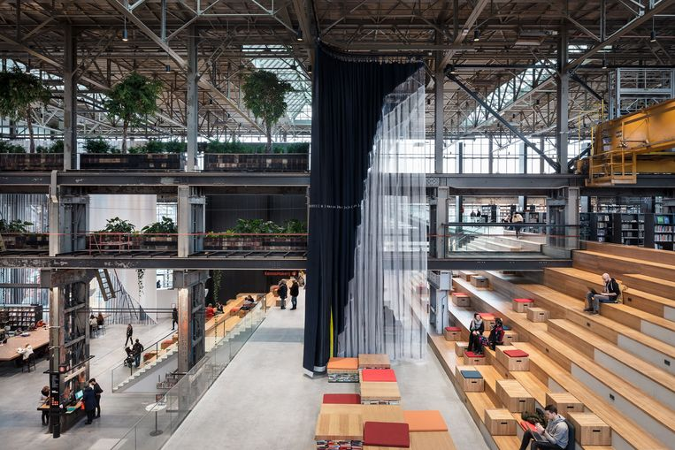
Volgende bijeenkomst
Woensdagochtend 10 april
LocHal, Trappenlandschap
werkbijeenkomst

